Slide 1
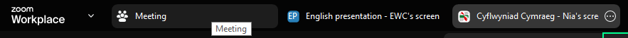
Cyfarwyddiadau ar gyfer dewis eich iaith
Instructions for selecting your language preference
Hofran dros ben eich sgrin i weld yr opsiynau cyflwyno.
I weld y Gymraeg, cliciwch ar y ‘Cyflwyniad Cymraeg’).
Hover over the top of your screen to see the presentation options.
To view the presentation in English, click ‘English presentation’.

Slide 2

Dosbarth meistr 2025: Yr ymennydd datblygol mewn cyd-destun addysgol modern
Dr Dean Burnett

Slide 3
Yr ymennydd datblygol mewn cyd-destun addysgol modern
Hanfodion yr ymennydd
Sut mae’r ymennydd yn dysgu ac yn datblygu, ar lefel fiolegol
Emosiwn vs Gwybyddiaeth
Yr ymennydd datblygol yn ôl oedrannau gwahanol (plentyn ifanc, plentyn hŷn, arddegwyr)
Gwybodaeth vs profiad
Pwysigrwydd cymheiriaid a statws (ac effeithiau’r cyfnod clo)
Iechyd corfforol v iechyd meddwl, chwaraeon v anaf i’r pen
Effaith technoleg ar yr ymennydd iau

Slide 4
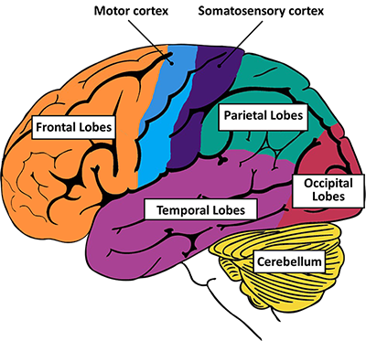
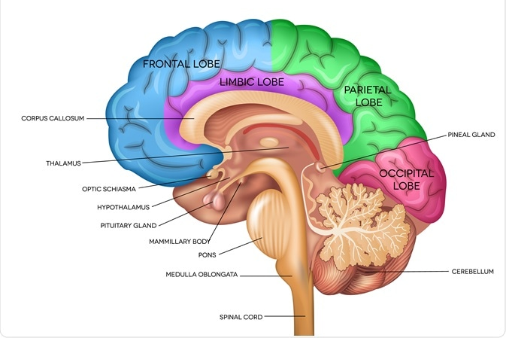
Hanfodion yr ymennydd

Slide 5
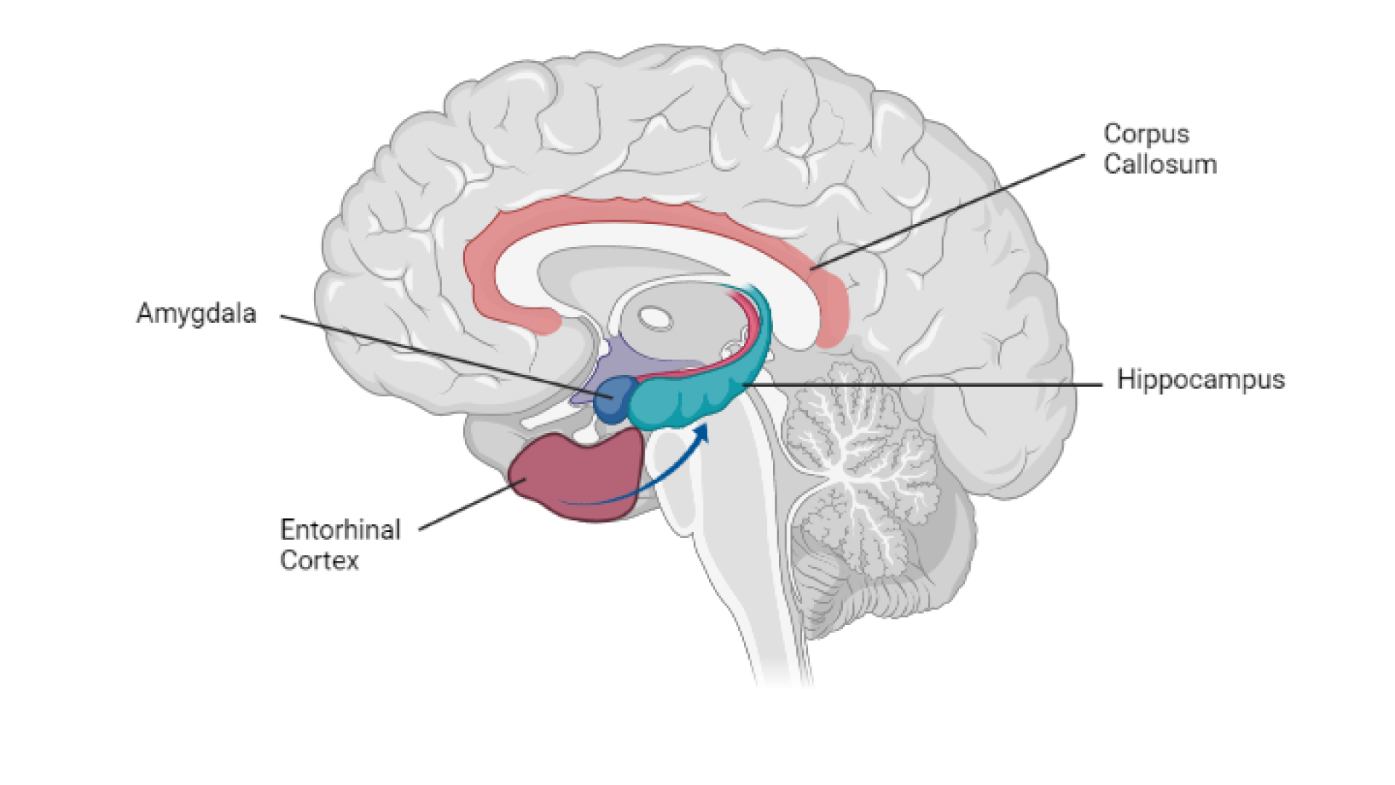
Hanfodion yr ymennydd

Slide 6
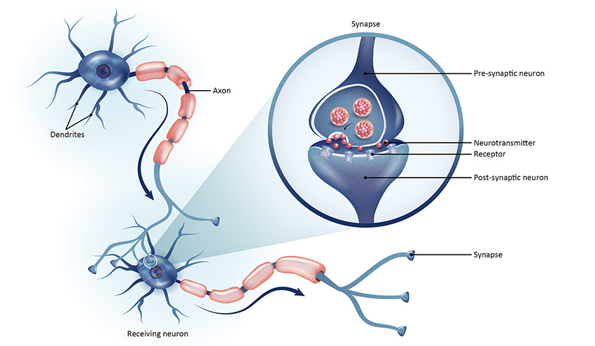
Sut mae’r ymennydd yn dysgu ac yn datblygu
Mae popeth y mae’r ymennydd yn ei wneud wedi’i seilio yn y pen draw ar, ac o ganlyniad i, gysylltiadau rhwng niwronau. Synapsau.
Mae popeth mae’r ymennydd yn ei ddysgu yn arwain at ffurfio cysylltiadau newydd rhwng celloedd yr ymennydd.
Y synapsau hyn yw blociau adeiladu gweithrediad yr ymennydd, a safle niwroplastigedd.

Slide 7
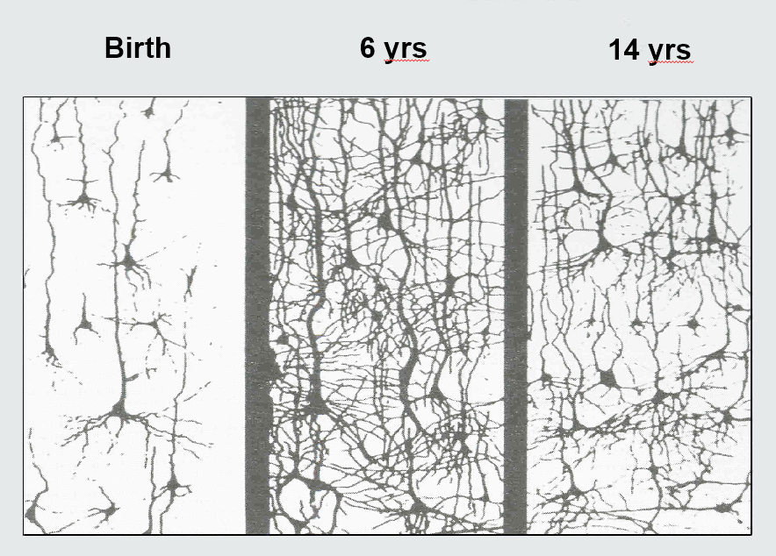
Sut mae’r ymennydd yn dysgu ac yn datblygu
Ond nid achos o ‘gorau po fwyaf’ yw hi o ran synapsau. Ansawdd, nid nifer, sy’n cyfrif. Ymddengys bod yr ymennydd mwyaf ‘grymus’ (h.y. yr ymennydd mwy galluog yn ddeallusol) yn fwy effeithlon. Mae ganddynt ymennydd sydd â rhwydweithiau sydd wedi’u trefnu’n well. Gallwch weld hyn ar waith yn yr ymennydd datblygol ar oedrannau amrywiol.
Genedigaeth
6 oed
14 oed

Slide 8
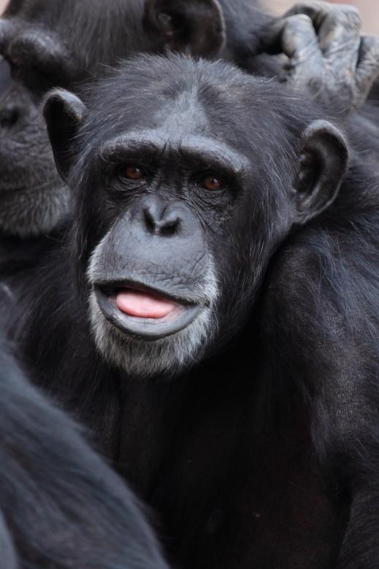
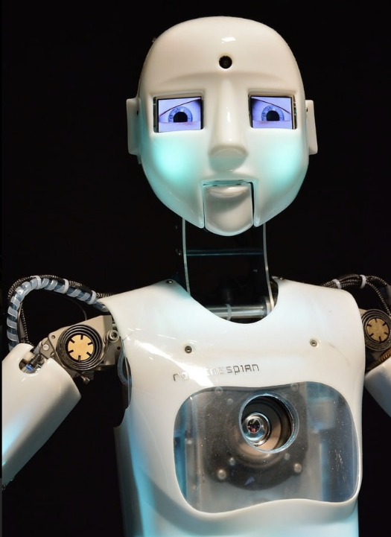
Emosiwn Vs Gwybyddiaeth
Cymerir yn ganiataol bod emosiynau a gwybyddiaeth (meddwl) yn ddwy broses groes, ond maent wedi’u plethu’n ddwfn.
Emosiwn = hen, cyflym, grymus, afresymol. Rhagflaenydd meddwl. Dylanwadol iawn o hyd.
Gwybyddiaeth = newydd, cymhleth, araf, trechol yn aml, ond adweithiol.
Mae’r naill yn dylanwadu ar y llall. Arfarnu emosiynau, gweithrediad gweithredol ar gyfer gwybyddiaeth

Slide 9
Yr ymennydd datblygol, yn ôl oedrannau gwahanol
Nid yw datblygiad yr ymennydd yn broses linol. Mae ganddo gamau cydnabyddedig. Ac mae’r rhain yn cael effeithiau sylweddol ar feddwl, ymddygiad a gallu/tuedd unigolyn i ddysgu. Hefyd, gall bennu perthnasoedd a rhyngweithiadau ag addysgwyr â phobl mewn awdurdod.
Genedigaeth
6 oed
14 oed
DS: Mae’r ystod oedran hon yn system lac iawn, oherwydd gall aeddfedu fod yn broses unigol iawn, wedi’i llywio gan brofiad. Ond mae cerrig milltir dibynadwy yn tuedd i fodoli, hefyd.

Slide 10

Yr ymennydd datblygol, yn ôl oedrannau gwahanol (0-6 oed)
Cyfnod o dwf cyflym yn yr ymennydd, sy’n mynd o 20% i 80% o faint oedolyn rhwng genedigaeth a 3 oed.
  Mae’r ymennydd yn creu LLAWER o gysylltiadau newydd.
Cyflym iawn i ddysgu pethau newydd
Gwybyddiaeth yn arafach i ddatblygu, felly emosiynau’n fwy grymus ac anhrefnus
  Stranciau, ansicrwydd am normau cymdeithasol, ‘Theori’r Meddwl’ wedi tanddatblygu
    [Y gallu i ddeall bod gan bobl eraill eu profiad goddrychol o’r byd]
Mae dynwared yn offeryn dysgu pwysig. ‘Esiamplau da’, ac ati.

Slide 11

Yr ymennydd datblygol, yn ôl oedrannau gwahanol (6-12 oed)
Twf yr ymennydd yn arafu, ond yn parhau
Mireinio galluoedd presennol, yn hytrach na chaffael galluoedd newydd, a phrofiadau eraill.
  Gallu i ganolbwyntio a thalu sylw yn gwella, ond ddim 100% yn berffaith.
Gwneud penderfyniadau a rheoleiddio emosiynol yn well, ond yn waith sy’n mynd rhagddo o hyd.
  Gallwch weld gwell hunanreolaeth ac anelu am annibyniaeth.
Mae dynameg gymdeithasol yn gynyddol bwysig, ond ymhlith y cysyniadau dynol mwyaf cymhleth i’w deall.
  Perygl y gall plant gael eu dal i safonau/disgwyliadau uwch na’r hyn sy’n rhesymol, yn enwedig mewn cyd-destunau dysgu.
    Plant tal. Plant ‘dawnus’.

Slide 12
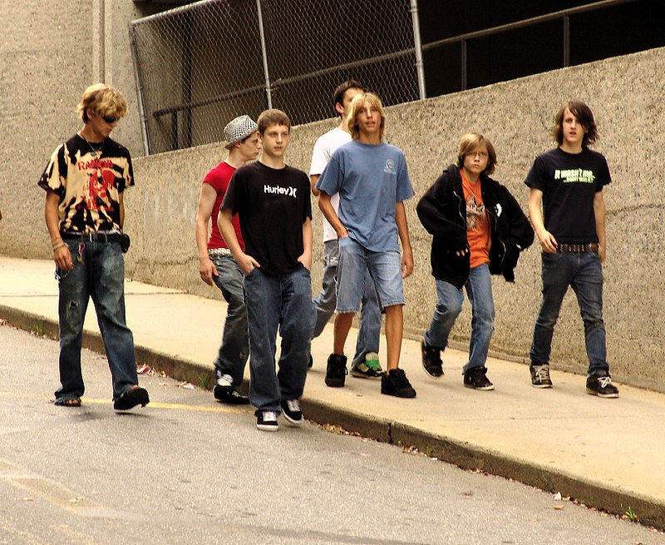
Yr ymennydd datblygol, yn ôl oedrannau gwahanol (yr arddegau)
Gall ddechrau o 11 oed, ond cyfeiriwn at yr arddegau
Mae’r ymennydd ifanc yn cael ei ‘ailwampio’. Mae’r holl ranbarthau’n cael eu mireinio a’u symleiddio at oedolaeth annibynnol
  ‘Tocio’ – caiff synapsau diangen a gafwyd yn ystod plentyndod eu dileu gyda’i gilydd. Gwaredu annibendod.
Mae aeddfedu anghyson yn golygu bod emosiynau a phrosesau symlach yn cael eu huwchraddio yn gyntaf, mae gwybyddiaeth a hunanreolaeth yn datblygu o hyd.
  O ganlyniad, caiff emosiynau fwy o ‘effaith’ ar yr oedran hwn.

Slide 13
Yr ymennydd datblygol, yn ôl oedrannau gwahanol (yr arddegau)
Mae newidiadau hormonaidd, corfforol a niwrolegol yn achosi llawer o anhrefn mewnol, gan arwain at ymddygiad llai rhagweladwy.
Mae tarfu/newid ar y cylch cysgu, ond nid trefn. Mae diffyg cwsg gan lawer o arddegwyr, sydd â chanlyniadau ymddygiadol.
Mae awydd greddfol am annibyniaeth, perthnasoedd a phrofiadau newydd yn golygu y bydd arddegwyr yn aml yn llai parod i dderbyn awdurdodau traddodiadol (rhieni, athrawon), ac yn fwy parod i fentro a gwneud pethau newydd.

Slide 14
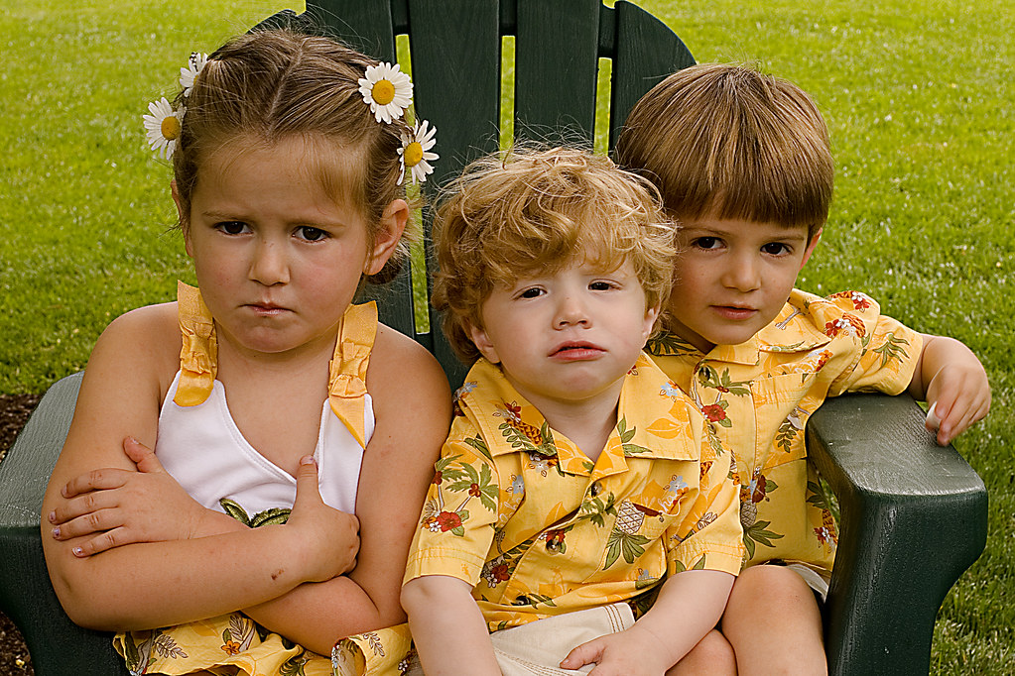
Yr ymennydd datblygol, yn ôl oedrannau gwahanol – ffactorau a phroblemau
Mae datblygiad yr ymennydd yn pennu sut mae’r ymennydd yn gweithredu, felly mae unrhyw beth sy’n ei addasu neu’n tarfu arno yn cael effeithiau sy’n para, a all gael canlyniadau ymddygiadol cymhleth.
  ACE (profiadau niweidiol yn ystod plentyndod), Trawma.
  Arddulliau ymlyniad (diogel neu anniogel/tarfu. Yn dod i’r golwg mewn cyd-destunau addysgol).
  Niwrowahaniaeth.
Yn y pen draw, mae pethau sy’n cael effeithiau a chanlyniadau emosiynol sylweddol yn dylanwadu'n fawr ar ddealltwriaeth pobl ifanc o’r byd.

Slide 15
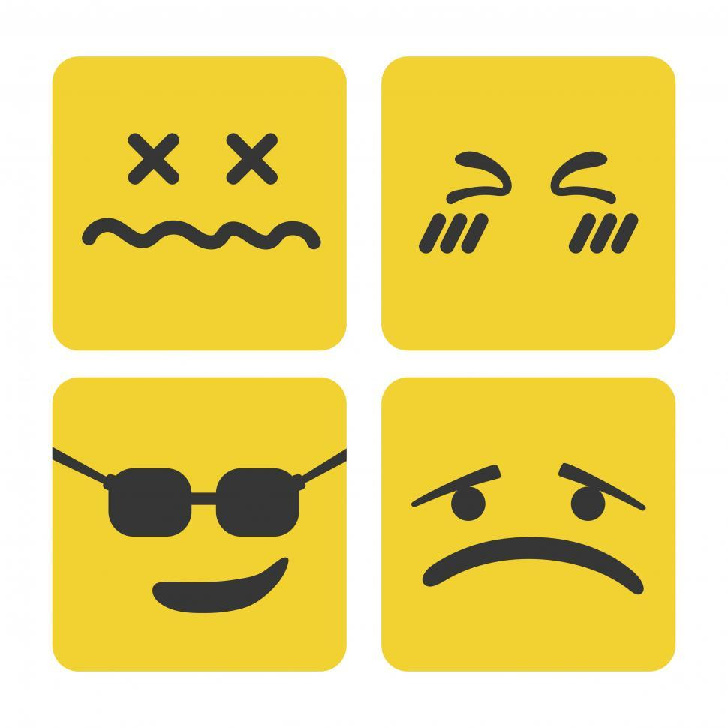
Gwybodaeth vs profiad
Esblygodd yr ymennydd dynol i flaenoriaethu gwybodaeth emosiynol. Felly, mae’n anoddach cadw gwybodaeth haniaethol, ni waeth pa mor bwysig ydyw’n wrthrychol.
Mae cymdeithasgarwch ac empathi dynol yn golygu bod rhyngweithiadau pobl eraill yn tueddu i ddominyddu.
  Dynwarediad, modelau o ymddygiad, dylanwadwyr ac ati.
Rhywun yn dweud wrthynt beth maen nhw eisiau ei glywed? Mwy atyniadol na rhywun yn dweud wrthynt beth mae angen iddynt ei glywed (e.e. athrawon).
Newydd a risg = mwy ysgogol.
Ysgogiadau emosiynol + gwybodaeth angenrheidiol = cyfuniad delfrydol?

Slide 16

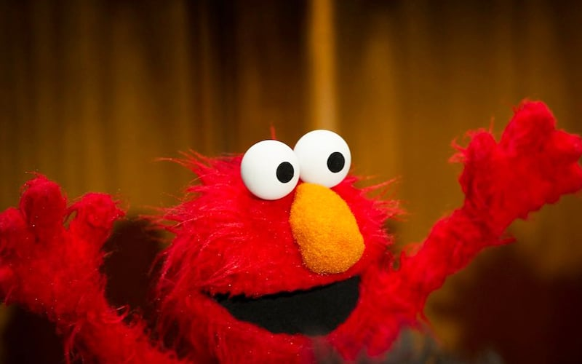
Pwysigrwydd cymheiriaid a statws
Pobl yw’r unig rywogaeth tra chymdeithasol.
Mae cysylltiadau cymdeithasol a safle cymdeithasol yn elfennau hanfodol o’r ffordd rydym ni’n deall y byd a ni’n hunain
  Mae cysylltiad cryf rhwng statws cymdeithasol isel ag iechyd/lles meddyliol gwael.
‘Heintio emosiynol’. Gall emosiynau cryf mewn lleoliad grŵp ledaenu’n hawdd. Mae elfennau aflonyddgar yn ffynnu.
Mae modelau o ymddygiad, esiamplau da, yn fwy dylanwadol nag y gallech ei ddisgwyl.
  Perthnasoedd ‘paragymdeithasol’. Gwneir llawer o ymchwil mewn cyd-destun addysgol.

Slide 17
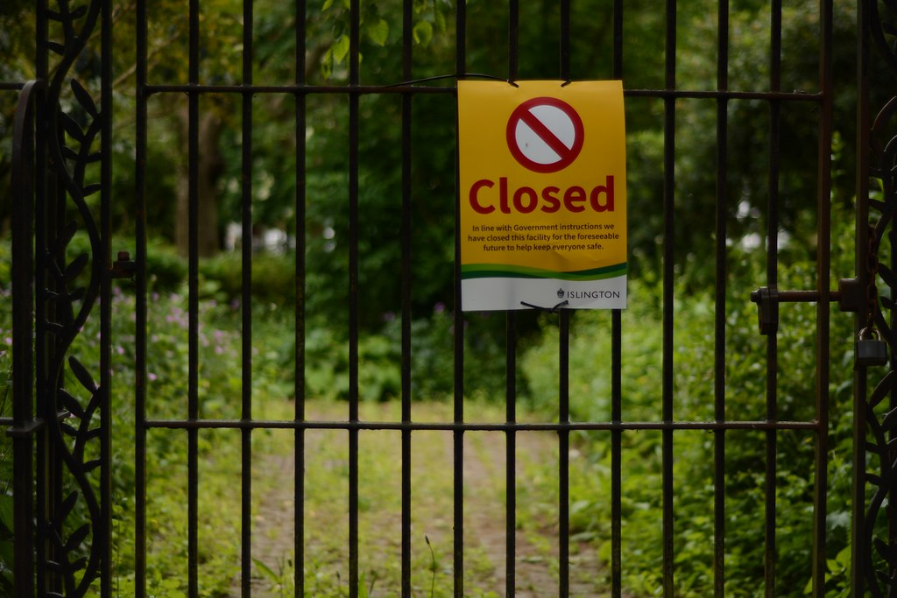
Pwysigrwydd cymheiriaid a statws – Effaith y cyfnod clo?
I bobl iau, fe wnaeth y cyfnod clo olygu eu bod wedi colli allan ar ryngweithiadau cymdeithasol yn ystod cam datblygiadol allweddol. Canlyniadau hirdymor i ymddygiad? Yn enwedig mewn lleoliad addysgol
  Ddim yn ‘barhaol’, ond her o hyd.
Yn ddiddorol, roedd lles y glasoed yn sefydlog, o leiaf ar y cychwyn.
  Gwaredu’r pethau sydd, yn nodweddiadol, yn achosi straen i arddegwyr?
Gosod cynsail nad yw presenoldeb yn hanfodol?
  Gellid dadlau bod mwy fyth o effaith ar oedolion/rhieni?

Slide 18


Iechyd corfforol v iechyd meddwl
Chwaraeon v anaf i’r pen
Yn aml, trafodir iechyd corfforol ac iechyd meddwl fel pethau ar wahân, ond maent yn gorgyffwrdd yn sylweddol, a’r ddau yn allweddol ar gyfer lles.
Mae chwaraeon yn hybu iechyd corfforol ac iechyd meddwl
OND mae risg anaf i’r pen yn cael ei esgeuluso neu ei anwybyddu’n aml
  Problem yn enwedig gydag ymennydd datblygol.
Yn aml, nid yw effaith ar yr ymennydd yn arwain at unrhyw symptomau, ond mae amseroedd ymadfer hir yn hanfodol o hyd.
Hanfodol bod oedolion cyfrifol yn gwerthfawrogi ac yn cefnogi hyn
Beth sydd bwysicaf, y gêm neu’r chwaraewr?

Slide 19
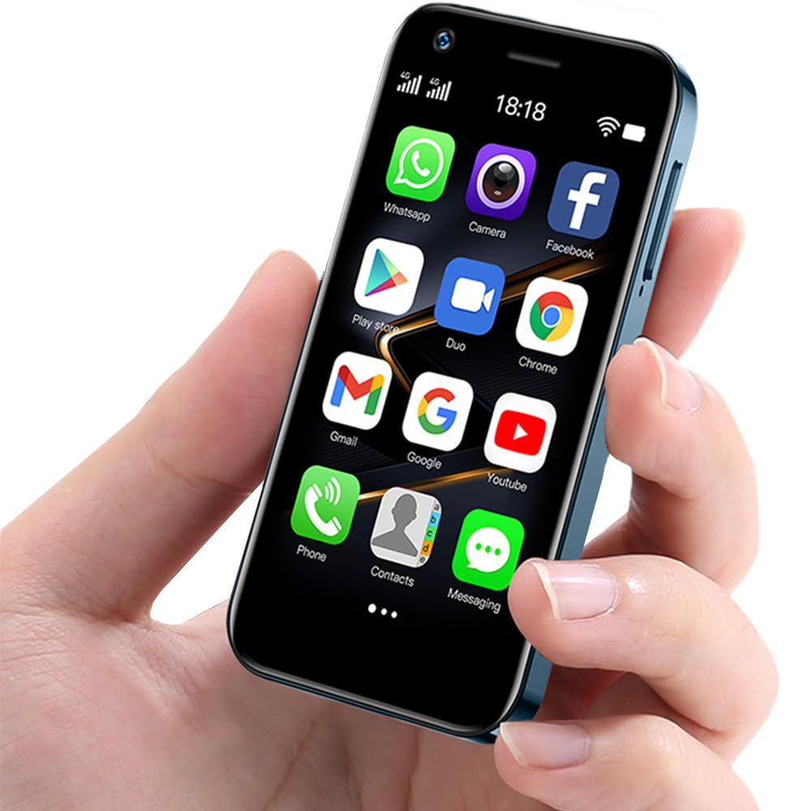
Effaith technoleg ar yr ymennydd iau
Llawer o sylw ar y niwed y mae technoleg/ffonau clyfar yn ei wneud i bobl ifanc. Ond nid yw’r dystiolaeth yn cefnogi llawer ohono.
  Prin yw’r cysylltiad rhwng amlygiad i dechnoleg a phroblemau iechyd meddwl. Gorddefnyddio label ‘caethiwed’, hefyd.
  Mae’r byd ar-lein yn rhan allweddol o blentyndod modern. Mae llawer o oedolion yn anwybyddu hyn.
  Mae ffonau clyfar wedi cynyddu gweithgareddau awyr agored plant, nid eu cyfyngu.
  Mae cysylltiadau a pherthnasoedd yn hanfodol i ddatblygiad; mae technoleg yn eu gwneud yn haws.
  Dychmygwch y cyfnod clo hebddynt.

Slide 20
Effaith technoleg ar yr ymennydd iau
Fodd bynnag…
  Nid yw diffyg diagnosisau gwirioneddol yn golygu nad oes problemau. Mae defnydd problematig yn bryder.
  Effeithiau ar sylw a’r cof, ond nid effeithiau parhaol.
  Dylanwadau peryglus ar-lein yn bryder gwirioneddol. Ond agweddau da/cadarnhaol yn cael eu hesgeuluso yn gyson.
  Dyfeisiau yn yr ystafell ddosbarth yn ystyriaeth gymhleth i athrawon.
    Pwy sydd ag awdurdod? A allwch gymryd dyfais mor ddrud a phersonol oddi ar ddisgybl? A all rhieni wrthddweud cyfarwyddiadau’r athro?

Slide 21
Crynodeb
Mae datblygiad a strwythur yr ymennydd yn newid yn gyson trwy gydol plentyndod a’r glasoed, a chaiff hyn effeithiau sylweddol ar ddysgu ac ymddygiad.
Caiff ein hemosiynau lawer mwy o ddylanwad arnom nag y mae llawer ohonom yn ei dybio, yn enwedig pan fyddwn ni’n iau. Mae hyn yn golygu bod profiadau emosiynol negyddol yn gallu cael canlyniadau parhaol. Hefyd, mae’n golygu y gellir gwella dysgu pan gynhwysir emosiynau.
Pan fyddwch chi’n ystyried sut mae’r ymennydd yn gweithio, mae effeithiau’r cyfnod clo, chwaraeon, anafiadau i’r pen, technoleg ac ati, yn gwneud mwy o synnwyr.

